Slide 1

Protocolo de nubes –
Con comparación de satélites
Atmósfera ∙ Nubes
Lea el contenido del módulo y realice la prueba siguiente para obtener el certificado GLOBE Atmósfera: Nubes.

Slide 2
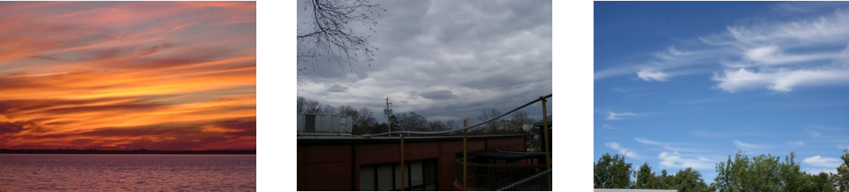
Nubes y comparación con satélites
A. ¿Qué son las nubes?
B. ¿Por qué recopilar datos de nubes?
C. ¡Cómo pueden ayudar tus mediciones!
D. Cómo colectar tus datos.
E. Cómo reportar los datos a GLOBE.
F. Entender los datos.
G. ¡Auto evalúate!
H. Más recursos
"Buscamos recordarle a la gente que las nubes son expresiones de los estados de ánimo de la atmósfera y pueden leerse como las del semblante de una persona".
Manifiesto de la Sociedad de Apreciación de la Nube
https://cloudappreciationsociety.org/manifesto/

Slide 3
Información general:
A. ¿Qué son las nubes?
B. ¿Por qué recopilar datos de nubes?
C. ¡Cómo pueden ayudar tus mediciones!
D. Cómo colectar tus datos.
E. Cómo reportar los datos a GLOBE.
F. Entender los datos.
G. ¡Auto evalúate!
H. Más recursos
Este módulo ...
Proporciona una introducción paso a paso al método del protocolo.
Revisa la selección de un sitio GLOBE Atmosphere
Explica cómo realizar una observación de nubes e informar a GLOBE
Introduce datos de comparación satelital

Slide 4
Objetivos de aprendizaje
A. ¿Qué son las nubes?
B. ¿Por qué recopilar datos de nubes?
C. ¡Cómo pueden ayudar tus mediciones!
D. Cómo colectar tus datos.
E. Cómo reportar los datos a GLOBE.
F. Entender los datos.
G. ¡Auto evalúate!
H. Más recursos
Después de completar este módulo, podrá:
Explicar qué son las nubes y cómo se forman.
Explicar por qué las nubes son un elemento importante del sistema terrestre.
Explicar por qué las observaciones de las nubes son importantes para comprender nuestro cambiante sistema terrestre.
Identificar un sitio de estudio de nubes y realizar observaciones del cielo.
Subir datos a la base de datos GLOBE
Comparar los datos de satélite correspondientes con los informes de nubes terrestres
Visualizar datos utilizando el sistema de visualización de GLOBE
Desarrollar ideas para preguntas e investigaciones que puedan abordar utilizando observaciones de nubes e incorporar datos satelitales cuando corresponda
Tiempo estimado para completar el módulo: 2 horas

Slide 5
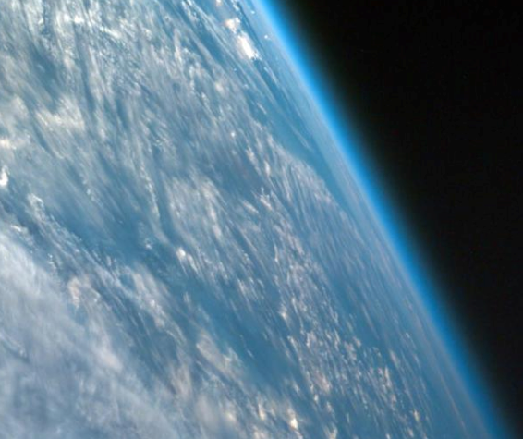
La Atmósfera
A. ¿Qué son las nubes?
B. ¿Por qué recopilar datos de nubes?
C. ¡Cómo pueden ayudar tus mediciones!
D. Cómo colectar tus datos.
E. Cómo reportar los datos a GLOBE.
F. Entender los datos.
G. ¡Auto evalúate!
H. Más recursos
La atmósfera de la Tierra es una capa de aire extremadamente delgada que se extiende desde la superficie de la Tierra hasta el borde del espacio. La Tierra es una esfera con un diámetro de aproximadamente 13.000 km; el espesor de la atmósfera es de unos 100 km.
En esta imagen, tomada desde una nave espacial que orbita a 300 km sobre la superficie, podemos ver la atmósfera como la delgada banda azul entre la superficie y la negrura del espacio.
Si la Tierra fuera del tamaño de una pelota de baloncesto, ¡el grosor de la atmósfera podría modelarse con una delgada hoja de plástico envuelta alrededor de la pelota!

Slide 6
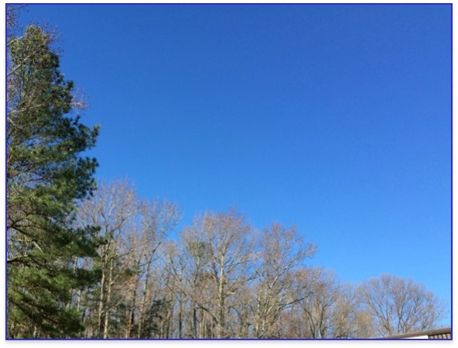
¿De dónde vienen las nubes?
A. ¿Qué son las nubes?
B. ¿Por qué recopilar datos de nubes?
C. ¡Cómo pueden ayudar tus mediciones!
D. Cómo colectar tus datos.
E. Cómo reportar los datos a GLOBE.
F. Entender los datos.
G. ¡Auto evalúate!
H. Más recursos
El agua en la atmósfera existe en tres fases principales (sólido, líquido y gas).
Cambia de fase en función de la temperatura y la presión. Como la mayoría de los gases que forman la atmósfera, el vapor de agua es invisible para el ojo humano.
A diferencia de la mayoría de los otros gases en la atmósfera, en las condiciones adecuadas, el vapor de agua puede cambiar de gas a partículas sólidas o gotas líquida.
Aunque no podemos verlo, todavía hay agua (vapor) presente en un cielo azul claro.

Slide 7
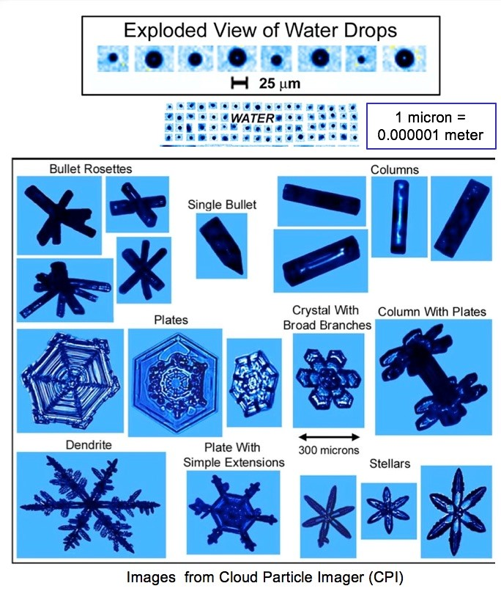
¿Cómo se forman las nubes?
A. ¿Qué son las nubes?
B. ¿Por qué recopilar datos de nubes?
C. ¡Cómo pueden ayudar tus mediciones!
D. Cómo colectar tus datos.
E. Cómo reportar los datos a GLOBE.
F. Entender los datos.
G. ¡Auto evalúate!
H. Más recursos
Si las temperaturas están por encima del punto de congelación, el vapor de agua se condensará en pequeñas partículas (polvo, humo, sal, etc.) en nuestra atmósfera, como gotas de agua.
Las pequeñas partículas son conocidos como núcleos de condensación de nubes. Sin ellos las nubes no se formarían por encima de -40 ° C.
Si las temperaturas están por debajo del punto de congelación, en su lugar se formarán pequeños cristales de hielo.

Slide 8
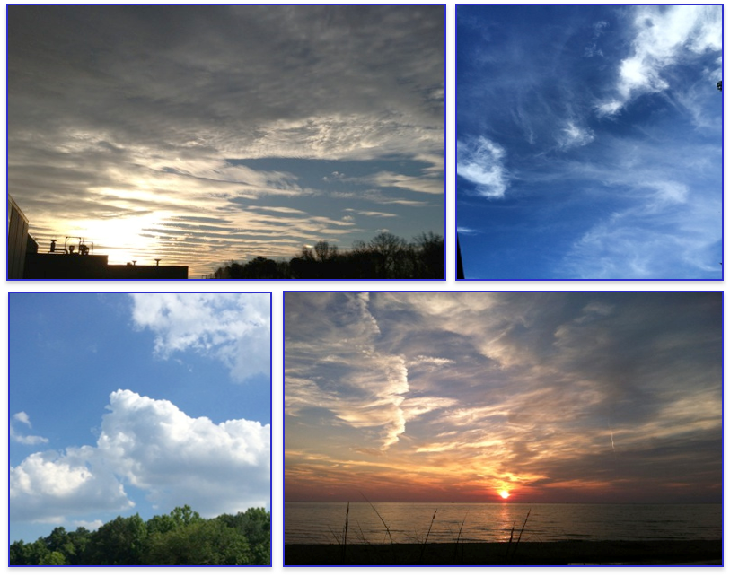
¿Qué son las nubes?
A. ¿Qué son las nubes?
B. ¿Por qué recopilar datos de nubes?
C. ¡Cómo pueden ayudar tus mediciones!
D. Cómo colectar tus datos.
E. Cómo reportar los datos a GLOBE.
F. Entender los datos.
G. ¡Auto evalúate!
H. Más recursos
Cuando una gran cantidad de gotas de agua o cristales de hielo están presentes, y dispersan suficiente luz para que podamos verlos, forman nubes visibles.
En un momento dado, más de la mitad de la superficie de la Tierra está cubierta por nubes.

Slide 9
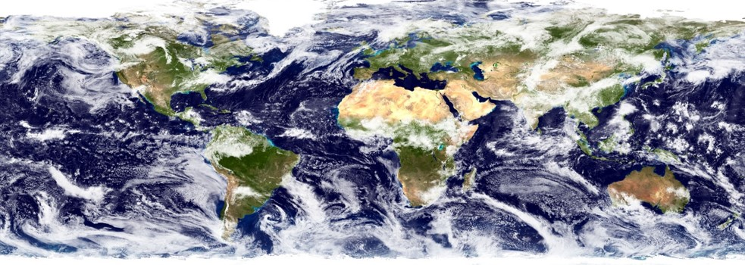
¿Por qué recopilar datos de nubes?
A. ¿Qué son las nubes?
B. ¿Por qué recopilar datos de nubes?
C. ¡Cómo pueden ayudar tus mediciones!
D. Cómo colectar tus datos.
E. Cómo reportar los datos a GLOBE.
F. Entender los datos.
G. ¡Auto evalúate!
H. Más recursos
Desde el espacio se ve la distribución siempre cambiante de las nubes.
Las nubes tienen una enorme influencia en el balance energético, el tiempo y el clima de la Tierra.
Incluso pequeños cambios en la abundancia de nubes, la ubicación o el tipo de nube pueden afectar el tiempo y el clima de la Tierra. Por eso es importante recopilar datos de las nubes.

Slide 10
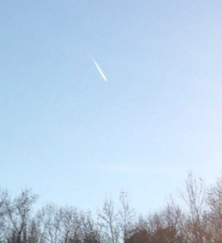
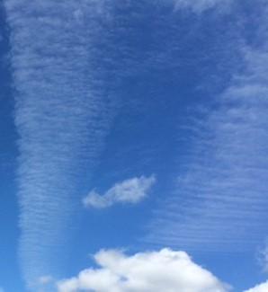
Nubes y el tiempo meteorológico
A. ¿Qué son las nubes?
B. ¿Por qué recopilar datos de nubes?
C. ¡Cómo pueden ayudar tus mediciones!
D. Cómo colectar tus datos.
E. Cómo reportar los datos a GLOBE.
F. Entender los datos.
G. ¡Hace la auto evaluación!
H. Más recursos
Las nubes pueden ayudarnos a predecir el clima, pueden decirnos algo sobre la temperatura del aire, el agua y el viento en el cielo.
Durante el día un cielo nublado hará que la temperatura sea más cálida. Por la noche un cielo despejado hará que las temperaturas sean más frías.
Las nubes también nos traen la lluvia.
Aire seco en altura
Aire húmedo en altura, viento perpendicular a la estela.

Slide 11
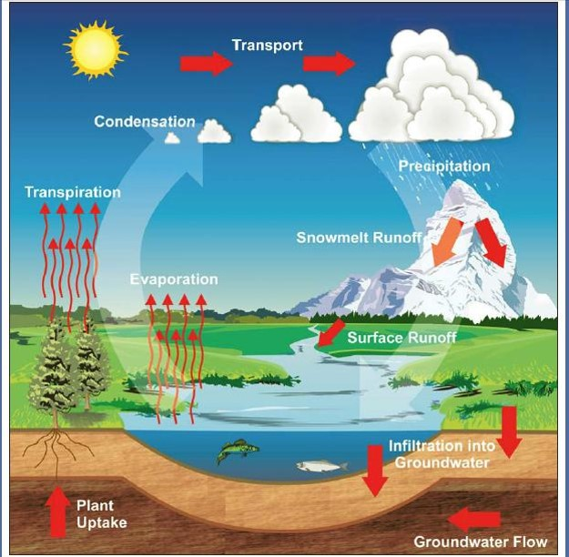
Rol de las nubes en el ciclo del agua
A. ¿Qué son las nubes?
B. ¿Por qué recopilar datos de nubes?
C. ¡Cómo pueden ayudar tus mediciones!
D. Cómo colectar tus datos.
E. Cómo reportar los datos a GLOBE.
F. Entender los datos.
G. ¡Hace la auto evaluación!
H. Más recursos
El agua en la Tierra siempre está en movimiento, cambiando de líquido a vapor y de nuevo a líquido, nieve, hielo cerca de los polos y montañas.
Este proceso se llama ciclo del agua, o ciclo hidrológico.
Las nubes son un elemento clave del ciclo hidrológico de nuestra Tierra, que lleva el agua del aire al suelo y de una región del globo a otra.

Slide 12
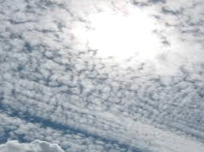
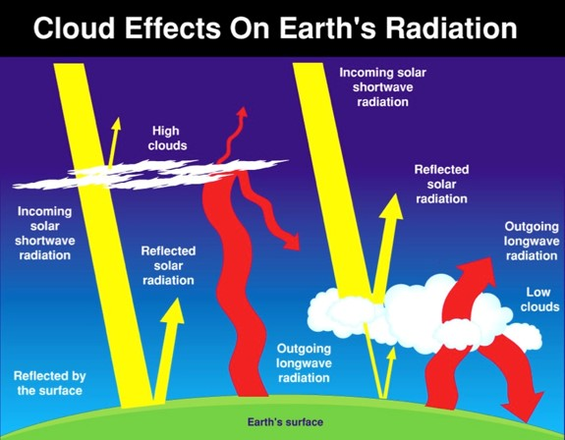
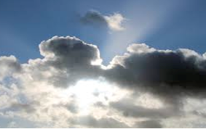
Presupuesto energético de las nubes y la Tierra
A. ¿Qué son las nubes?
B. ¿Por qué recopilar datos de nubes?
C. ¡Cómo pueden ayudar tus mediciones!
D. Cómo colectar tus datos.
E. Cómo reportar los datos a GLOBE.
F. Entender los datos.
G. ¡Auto evalúate!
H. Más recursos
Las nubes también afectan la cantidad de luz solar que llega al suelo y la cantidad de calor que se escapa al espacio. Entender las nubes nos ayuda a entender mejor el clima.
Las nubes son el regulador clave de la temperatura promedio del planeta.
Algunas nubes contribuyen al enfriamiento porque reflejan parte de la energía del Sol, llamada energía solar o radiación de onda corta, que regresa al espacio.
Otras nubes contribuyen al calentamiento porque atrapan parte de la energía emitida por la superficie de la Tierra y la atmósfera inferior, llamada energía térmica o radiación de onda larga.

Slide 13
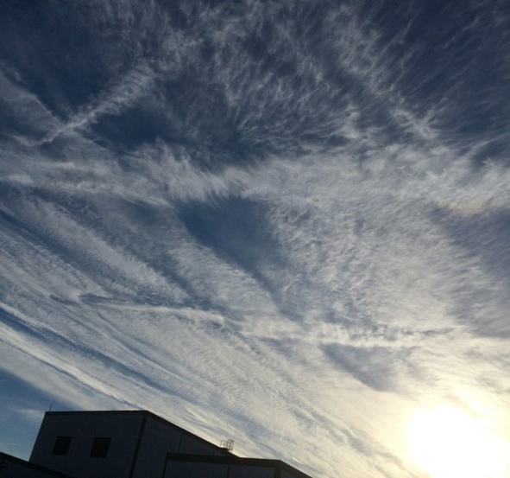
Importancia de los datos de Estelas (Contrails)
A. ¿Qué son las nubes?
B. ¿Por qué recopilar datos de nubes?
C. ¡Cómo pueden ayudar tus mediciones!
D. Cómo colectar tus datos.
E. Cómo reportar los datos a GLOBE.
F. Entender los datos.
G. ¡Auto evalúate!
H. Más recursos
Las estelas, o senderos de condensación, son las nubes lineales que se forman cuando un avión a reacción atraviesa una porción de la atmósfera que tiene las condiciones de humedad y temperatura adecuadas.
La relación entre las estelas y las nubes es un área de investigación actual para los científicos.

Slide 14
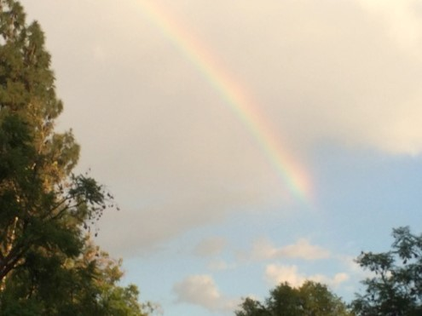
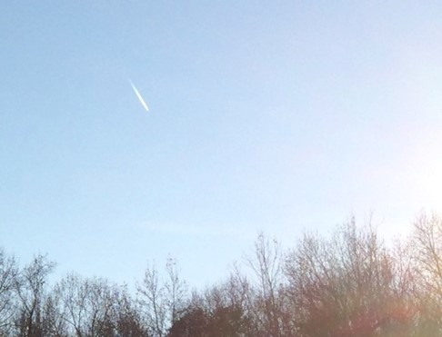
Tus mediciones pueden ayudar a los científicos
A. ¿Qué son las nubes?
B. ¿Por qué recopilar datos de nubes?
C. ¡Cómo pueden ayudar tus mediciones!
D. Cómo colectar tus datos.
E. Cómo reportar los datos a GLOBE.
F. Entender los datos.
G. ¡Auto evalúate!
H. Más recursos
Comprender cómo la climatología de las nubes puede estar cambiando.
  Los observadores humanos pueden identificar aspectos cualitativos (por ejemplo, tipo de nubes) que los sensores automáticos no pueden.
Proporcionar datos de estelas observados desde la tierra
  Los observadores humanos pueden ver pequeñas características (por ejemplo, estelas de corta duración) que no son visibles desde el satélite.

Slide 15
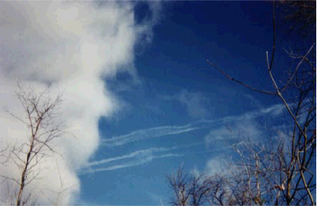
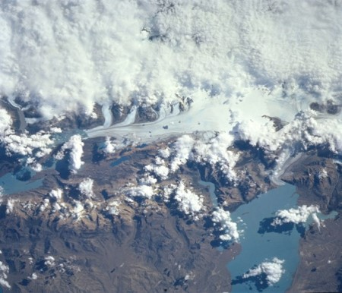
Tus mediciones pueden ayudar a los científicos
A. ¿Qué son las nubes?
B. ¿Por qué recopilar datos de nubes?
C. ¡Cómo pueden ayudar tus mediciones!
D. Cómo colectar tus datos.
E. Cómo reportar los datos a GLOBE.
F. Entender los datos.
G. ¡Auto evalúate!
H. Más recursos
Verificación y mejora de la teledetección automatizada.
Mejorar la interpretación de las observaciones satelitales del balance energético de la Tierra.
Desde abajo: el cielo azul proporciona un gran contraste.
Desde arriba: Detección de confusiones de superficies variadas.
Sugerencia: las observaciones programadas para coincidir con las imágenes satelitales brindan comparaciones útiles para los científicos y para usted.

Slide 16
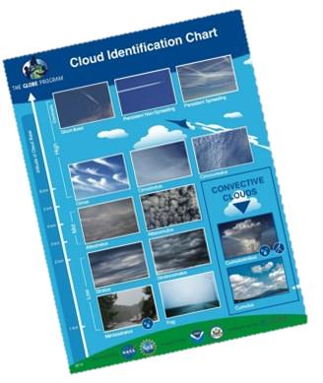
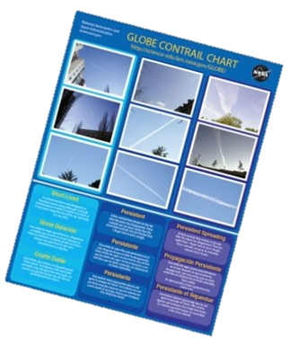
Equipo y documentos necesarios 1
A. ¿Qué son las nubes?
B. ¿Por qué recopilar datos de nubes?
C. ¡Cómo pueden ayudar tus mediciones!
D. Cómo colectar tus datos.
E. Cómo reportar los datos a GLOBE.
F. Entender los datos.
G. ¡Auto evalúate!
H. Más recursos
Instrumentos | Tú eres el instrumento (ojos)
Referencias | GLOBE cloud chart and contrail ID chart (English/French/Spanish) (Russian/Chinese/Arabic)
Cuándo | Bueno: en cualquier momento Mejor: dentro de una hora del mediodía solar local Excelente: correspondiente a la observación satelital (dentro de +/- 15 minutos del paso de los satélites)
Dónde | Un buen sitio de observación (consulte la Guía de campo del sitio de estudio de la documentación de la atmósfera) Documenting Your Atmosphere Study Site Field Guide)

Slide 17
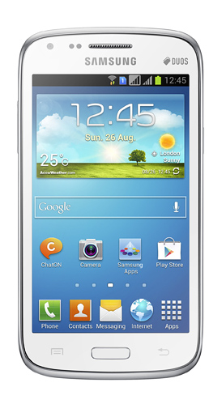
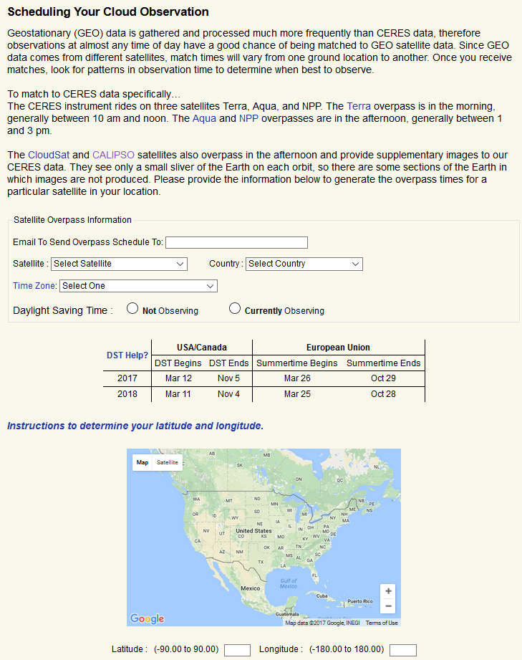
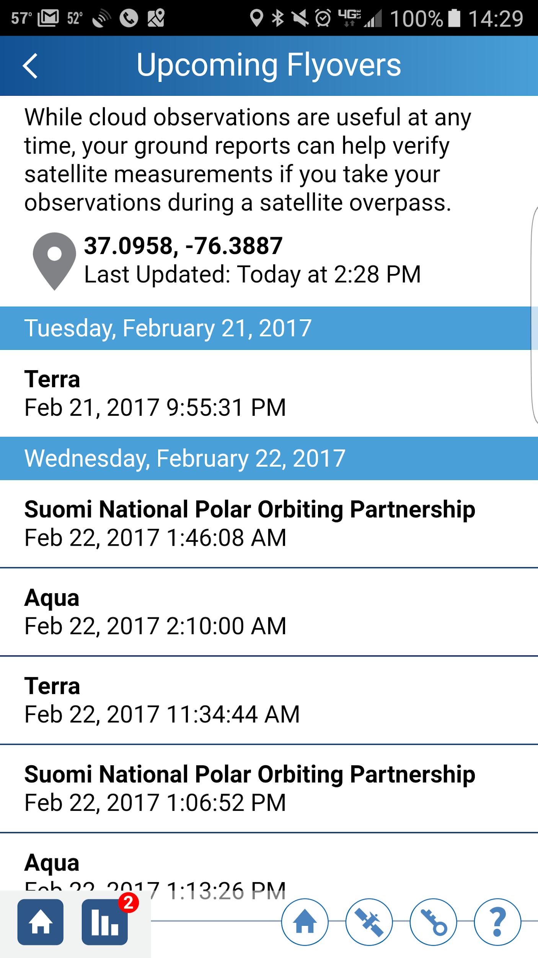
Equipo y documentos necesarios2
A. ¿Qué son las nubes?
B. ¿Por qué recopilar datos de nubes?
C. ¡Cómo pueden ayudar tus mediciones!
D. Cómo colectar tus datos.
E. Cómo reportar los datos a GLOBE.
F. Entender los datos.
G. ¡Auto evalúate!
H. Más recursos
Alinee su informe terrestre con los datos satelitales correspondientes accediendo a los horarios de paso por satélite en la NASA Cloud Satellite Portal o en NASA GLOBE Observer App.
El protocolo GLOBE Nubes incluye soporte de comparación satelital.
Acceda a los horarios de paso de satélites para su sitio de observación ingresando sus credenciales.
Un horario de paso elevado estará disponible en el sitio web y se enviará por correo electrónico a su bandeja de entrada.
Desde la pantalla de inicio de la aplicación GLOBE Nubes, seleccione el botón titulado "Verificar sobrevuelos de satélites".
Nota: los satélites geoestacionarios (GEO) se enfocan sobre una sección de la superficie de la Tierra, escanean un área designada y los datos GEO se procesan con mayor frecuencia que el CERES. Es por eso que las observaciones en casi cualquier momento del día tienen una buena probabilidad de ser igualadas. Por esas razones, los satélites GEO no están incluidos en los horarios de paso elevado.

Slide 18
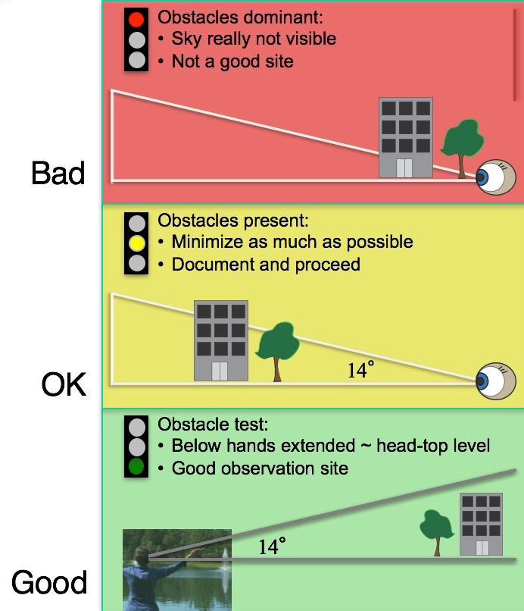
Selección del sitio - ¿Qué hace que un sitio sea bueno?
A. ¿Qué son las nubes?
B. ¿Por qué recopilar datos de nubes?
C. ¡Cómo pueden ayudar tus mediciones!
D. Cómo colectar tus datos.
E. Cómo reportar los datos a GLOBE.
F. Entender los datos.
G. ¡Auto evalúate!
H. Más recursos
Observe desde un lugar que proporcione la vista más despejada del cielo.
Es mejor observar desde un lugar coherente cada vez.
Recordatorio: defina un nuevo sitio dentro de su perfil GLOBE (en línea o en las aplicaciones móviles) si se encuentra en una ubicación diferente.

Slide 19

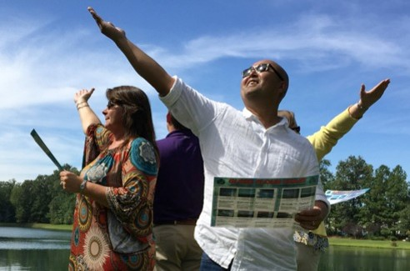
¿Cómo observar?: Introducción
A. ¿Qué son las nubes?
B. ¿Por qué recopilar datos de nubes?
C. ¡Cómo pueden ayudar tus mediciones!
D. Cómo colectar tus datos.
E. Cómo reportar los datos a GLOBE.
F. Entender los datos.
G. ¡Auto evalúate!
H. Más recursos
Mire el cielo en todas las direcciones por encima de 14°.
Esta es una buena observación para hacer con un grupo pequeño (cada uno puede tomar un cuarto del cielo) pero también puede hacerse en forma individual.
La identificación de la nube es un arte; mejorarás con la práctica.
El paso más importante es el primero y el más fácil: observar “qué hay en tu cielo“.
  No se observan nubes
  Nubes observables
  La vista de tu cielo y nubes se oscurece.
¡NUNCA mire directamente al Sol!
Esta foto muestra a los observadores que estiman 14 grados sobre el horizonte colocando sus manos en una "V" a aproximadamente la altura de la cabeza. El área entre sus manos, sobre ellas, es su área de observación.

Slide 20
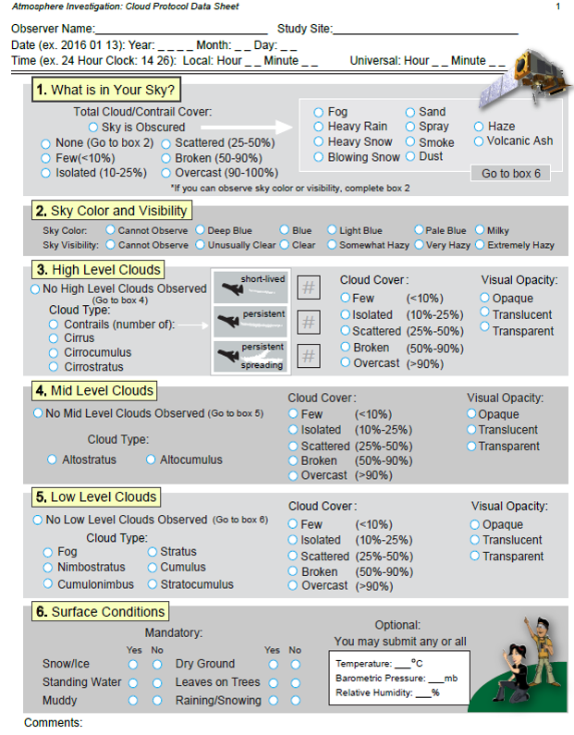
¿Cómo observar?: Hoja de datos
A. ¿Qué son las nubes?
B. ¿Por qué recopilar datos de nubes?
C. ¡Cómo pueden ayudar tus mediciones!
D. Cómo colectar tus datos.
E. Cómo reportar los datos a GLOBE.
F. Entender los datos.
G. ¡Auto evalúate!
H. Más recursos
Sigue la hoja de datos de GLOBE Nubes:
Registre fecha, hora y ubicación.
Observe las condiciones totales del cielo, si corresponde.
En los niveles alto, medio y bajo, se define el tipo de nube, la cobertura de la nube y la opacidad visual de la nube.
Concluya su informe con observaciones de las condiciones de la superficie.
Cloud Data Sheet

Slide 21
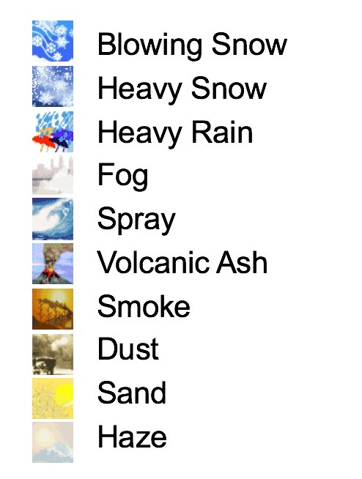
¿Cómo observar?: oscurecimiento
A. ¿Qué son las nubes?
B. ¿Por qué recopilar datos de nubes?
C. ¡Cómo pueden ayudar tus mediciones!
D. Cómo colectar tus datos.
E. Cómo reportar los datos a GLOBE.
F. Entender los datos.
G. ¡Auto evalúate!
H. Más recursos
La nieve que vuela
Fuertes nevadas
Lluvia Pesada
Niebla
Rocío
Ceniza volcánica
Humo
Polvo
Arena
Calina
Identifica un oscurecimiento si no puedes ver el cielo.
Si una de estas opciones oculta más de la cuarta parte del cielo, registre e informe el motivo en la hoja de datos
Nota: Si su cielo está bloqueado por edificios o árboles, no lo registre como un oscurecimiento, busque un sitio de observación más abierto.

Slide 22
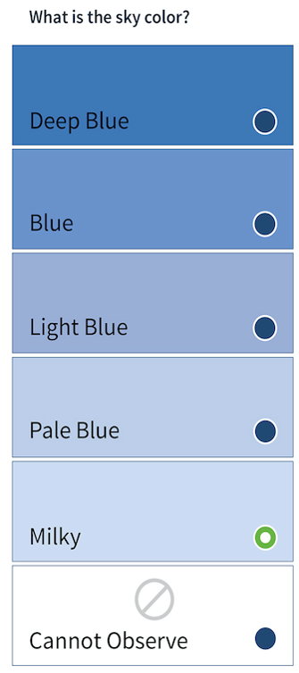
¿Cómo observar?: Color del cielo
A. ¿Qué son las nubes?
B. ¿Por qué recopilar datos de nubes?
C. ¡Cómo pueden ayudar tus mediciones!
D. Cómo colectar tus datos.
E. Cómo reportar los datos a GLOBE.
F. Entender los datos.
G. ¡Auto evalúate!
H. Más recursos
El color del cielo es una indicación de la cantidad de aerosoles en la atmósfera. Los aerosoles tienden a dispersar todas las longitudes de onda de la luz, haciendo que el cielo se vea más blanco. Azul profundo sugiere muy pocos aerosoles. Un cielo lechoso sugiere que hay muchos aerosoles.
Objetivo: observar la parte más azul del cielo.
Nota: El color del cielo solo se puede observar desde una sección clara del cielo, sin nubes a la vista.
Consejos:
Da la espalda al sol.
Mire el cielo a medio camino entre el horizonte y hacia arriba (45 °).
Elige el color que mejor se adapte a tu cielo.
Debe hacer coincidir el color del cielo, no las nubes, por lo que si está demasiado nublado, es posible que no pueda observar el color del cielo.

Slide 23
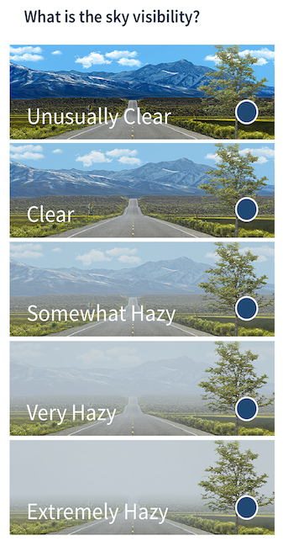
¿Cómo observar?: Visibilidad
A. ¿Qué son las nubes?
B. ¿Por qué recopilar datos de nubes?
C. ¡Cómo pueden ayudar tus mediciones!
D. Cómo colectar tus datos.
E. Cómo reportar los datos a GLOBE.
F. Entender los datos.
G. ¡Auto evalúate!
H. Más recursos
La visibilidad del cielo es una indicación de la cantidad de aerosoles cerca de la superficie del suelo. Cuantos más aerosoles haya, más turbios aparecerán.
Mira un hito en la distancia
Trate de usar el mismo punto de referencia cada vez.
Sugerencia:
Puede ser útil tomar una fotografía de su cielo día a día para notar la diferencia entre las observaciones de visibilidad.
Además, el cielo más claro para su área se verá justo después de que un frente de tormenta o una tormenta se mueva a través de su área.

Slide 24
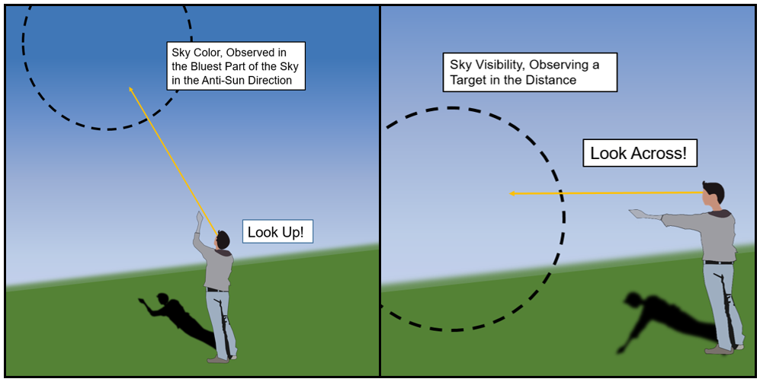
¿Cómo observar?: Condición del cielo
A. ¿Qué son las nubes?
B. ¿Por qué recopilar datos de nubes?
C. ¡Cómo pueden ayudar tus mediciones!
D. Cómo colectar tus datos.
E. Cómo reportar los datos a GLOBE.
F. Entender los datos.
G. ¡Auto evalúate!
H. Más recursos
Color del cielo, observado en la parte más azul del cielo en dirección contraria al sol
Visibilidad del cielo, observando un objetivo en la distancia
¡Mire al costado!
¡Mire hacia arriba!
Sugerencia:
Este es un buen recordatorio de la diferencia entre observar el color del cielo y la visibilidad del cielo, y dónde mirar a medida que observa cada uno.

Slide 25
Cómo observar: Detalles de las nubes a cada altura
A. ¿Qué son las nubes?
B. ¿Por qué recopilar datos de nubes?
C. ¡Cómo pueden ayudar tus mediciones!
D. Cómo colectar tus datos.
E. Cómo reportar los datos a GLOBE.
F. Entender los datos.
G. ¡Auto evalúate!
H. Más recursos
En cada nivel (alto, medio y bajo) los observadores identificarán lo siguiente:
Tipo (s) de nube.
Cubierta de nubes.
Opacidad visual en la nubes.
Las estelas (contrails) se reportan en la sección de nubes altas.

Slide 26
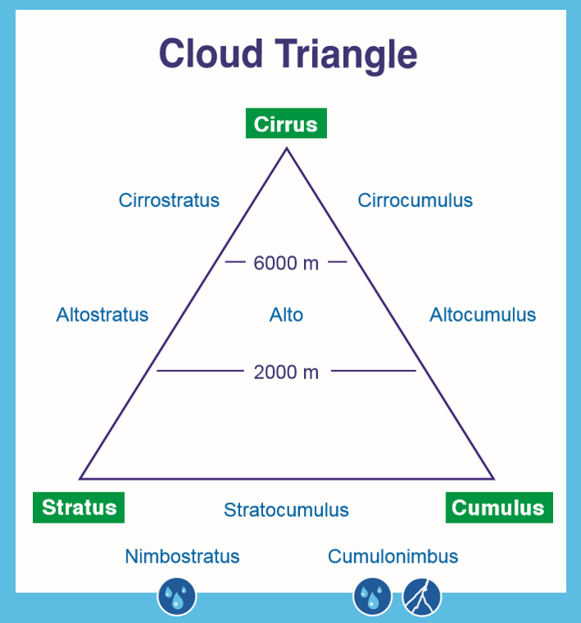
Cómo observar: Tipo de nube
A. ¿Qué son las nubes?
B. ¿Por qué recopilar datos de nubes?
C. ¡Cómo pueden ayudar tus mediciones!
D. Cómo colectar tus datos.
E. Cómo reportar los datos a GLOBE.
F. Entender los datos.
G. ¡Auto evalúate!
H. Más recursos
Las nubes se pueden definir según:
Su forma.
La altitud de la base de la nube.
Si están produciendo precipitación.
Cloud Triangle es un útil dispositivo de memoria

Slide 27
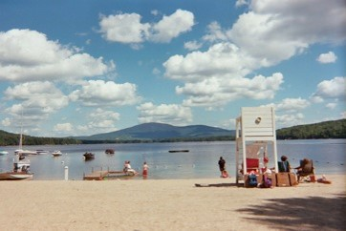
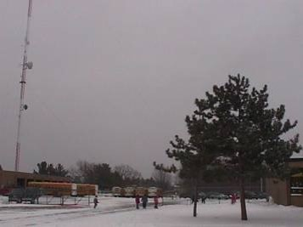
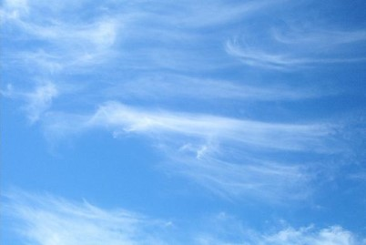
Cómo observar: Tipo de nube por forma
A. ¿Qué son las nubes?
B. ¿Por qué recopilar datos de nubes?
C. ¡Cómo pueden ayudar tus mediciones!
D. Cómo colectar tus datos.
E. Cómo reportar los datos a GLOBE.
F. Entender los datos.
G. ¡Auto evalúate!
H. Más recursos
Las 3 formas principales de nubes son:
Cúmulo (hinchado): formadas por agua, las nubes cúmulos se pueden asociar con el buen tiempo. Por lo general, no son muy altos y están separados entre sí con una gran cantidad de cielo azul en el medio.
Estrato (Capas): Formadas por agua. Estas nubes se pueden encontrar desde la superficie de la Tierra hasta los 2.000 m de altura. Cuando ves el disco del Sol a través de ellos, los bordes se ven nítidos.
Cirrus (tenue): hechos de cristales de hielo y se consideran "nubes altas" que se forman por encima de los 5.000 m. Por lo general, indican un clima de regular a agradable. La razón de la cola larga se debe principalmente a los vientos de alta velocidad en altitudes elevadas.

Slide 28
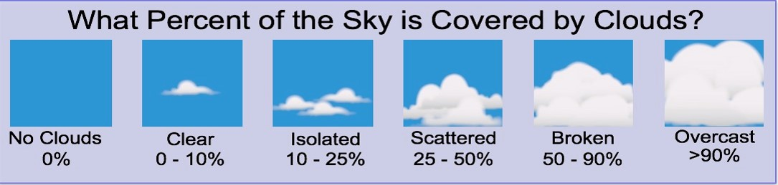
Cómo observar: cubierta de nubes
A. ¿Qué son las nubes?
B. ¿Por qué recopilar datos de nubes?
C. ¡Cómo pueden ayudar tus mediciones!
D. Cómo colectar tus datos.
E. Cómo reportar los datos a GLOBE.
F. Entender los datos.
G. ¡Auto evalúate!
H. Más recursos
Estimará la cobertura total de nubes de todo el cielo y en cada nivel (niveles alto, medio y bajo).
Puede ser útil dividir el cielo en 4 cuadrantes (norte, sur, este y oeste) y estimar la cobertura de nubes en cada uno, luego tomar el promedio para obtener el valor total del cielo.
Consejo: Observe el cielo en lo alto, excluyendo el horizonte.
Esto se puede hacer:
observando por encima de 14 °,
extendiendo los brazos en forma de "V", las manos a la altura de la parte superior de la cabeza y observando entre las manos,
extendiendo el puño con el brazo extendido, incluso con el horizonte; poner su segundo puño encima del otro; observando el cielo desde la parte superior de su segundo puño.
Sin Nubes (0%)
Pocas nubes
(0-10%)
Aisladas
(10-25%)
Dispersas
(25-50%)
Mayormente nublado
(50-90%)
Nublado
(>90%)

Slide 29
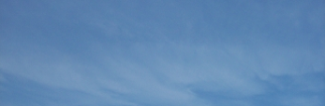
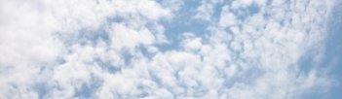
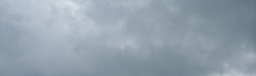
Cómo observar: opacidad visual
A. ¿Qué son las nubes?
B. ¿Por qué recopilar datos de nubes?
C. ¡Cómo pueden ayudar tus mediciones!
D. Cómo colectar tus datos.
E. Cómo reportar los datos a GLOBE.
F. Entender los datos.
G. ¡Auto evalúate!
H. Más recursos
Sugerencia:
Si su sombra está bien definida, una gran cantidad de luz solar está atravesando la nube sobre usted, por lo que la opacidad visual de la nube sería transparente. A medida que su sombra se vuelve más borrosa, la nube se considerará más opaca.
Transparente: nubes finas a través de las cuales la luz pasa fácilmente, y a través de las cuales incluso se puede ver el cielo azul. Tenga en cuenta el aspecto lechoso azulado-blanquecino.
Translúcido: nubes de grosor medio que dejan pasar algo de luz solar. Puede haber algo de blanco azulado lechoso cerca de los bordes, y un poco de gris; Pero estas nubes son en su mayoría de un blanco brillante.
Opaco: Nubes espesas que no permiten que la luz pase directamente, aunque la luz puede difundirse a través de ellas. Las nubes se ven grises. Cuando estas nubes están frente al Sol, es imposible saber dónde está el Sol.
Transparente
Translúcido
Opaco

Slide 30

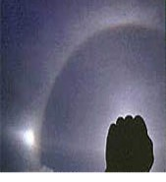
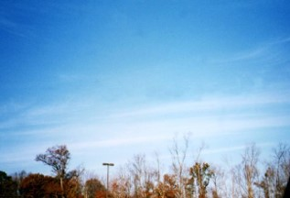
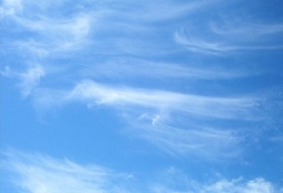
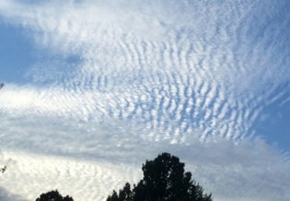
Cómo observar: nubes altas
A. ¿Qué son las nubes?
B. ¿Por qué recopilar datos de nubes?
C. ¡Cómo pueden ayudar tus mediciones!
D. Cómo colectar tus datos.
E. Cómo reportar los datos a GLOBE.
F. Entender los datos.
G. ¡Auto evalúate!
H. Más recursos
¡NUNCA mire directamente al Sol!
Las nubes altas son aquellas cuya base es de 5.000 ma 13.000 m. Los tipos incluyen cirros, cirrocúmulos y cirroestratos. Las nubes pueden ser gotas de hielo o de agua, pero más a menudo son cristales de hielo. Las nubes de agua tienden a tener bordes definidos, mientras que las nubes de hielo son más tenues. Las estelas de condensación persistentes (rastros de humedad de los aviones que no desaparecen cuando pasa el avión) también son nubes altas.
Cirrstrtus con halo
Cirrostratus
Cirrus
Cirrocumulus

Slide 31
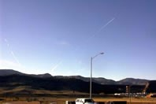
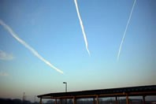
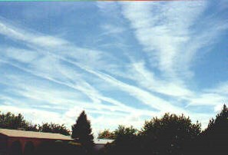
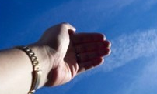
Cómo observar: Estelas (Contrails)
A. ¿Qué son las nubes?
B. ¿Por qué recopilar datos de nubes?
C. ¡Cómo pueden ayudar tus mediciones!
D. Cómo colectar tus datos.
E. Cómo reportar los datos a GLOBE.
F. Entender los datos.
G. ¡Auto evalúate!
H. Más recursos
Cuenta el número de cada tipo; recuerde informar 0 si no hay nubes presentes.
Vida corta:
Estelas que forman segmentos de línea cortos que se desvanecen a medida que aumenta la distancia desde el avión que los creó.
Persistente. Sin disipación: permanecen mucho tiempo después de que el avión haya abandonado el área. Forman líneas largas, generalmente rectas, de ancho constante a través del cielo. Estas estelas no son más anchas que su dedo índice, sostenidas a la longitud del brazo.
Persistente. Con disipación: Permanecen mucho tiempo después de que el avión haya abandonado el área. Forman rayas largas que se han ampliado con el tiempo desde que el avión pasó. Estas estelas son más anchas que su dedo índice sostenido a la longitud del brazo.

Slide 32
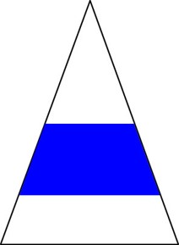
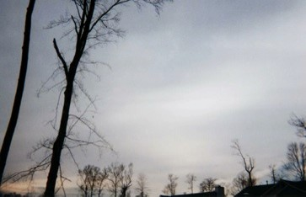
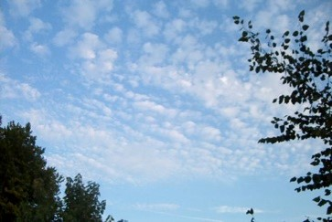
Cómo observar: Nubes de nivel medio
A. ¿Qué son las nubes?
B. ¿Por qué recopilar datos de nubes?
C. ¡Cómo pueden ayudar tus mediciones!
D. Cómo colectar tus datos.
E. Cómo reportar los datos a GLOBE.
F. Entender los datos.
G. ¡Auto evalúate!
H. Más recursos
Altostratus
Altocumulus
Su base está entre 2.000 y 7.000 m de altitud. Los tipos de nubes son altos estratos o altocúmulos y generalmente son, pero no siempre, nubes de agua, dependiendo de la temperatura de la atmósfera y otras condiciones a la altura de las nubes.

Slide 33
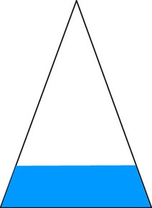

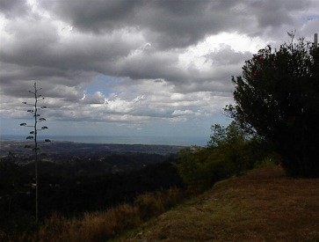

Cómo observar: nubes de bajo nivel
A. ¿Qué son las nubes?
B. ¿Por qué recopilar datos de nubes?
C. ¡Cómo pueden ayudar tus mediciones!
D. Cómo colectar tus datos.
E. Cómo reportar los datos a GLOBE.
F. Entender los datos.
G. ¡Auto evalúate!
H. Más recursos
Estrato
Estratocúmulo
Cúmulo
Son nubes de gotas de agua cuya base está por debajo de los 2,000 m de altitud.
Los tipos de nubes bajas incluyen estratocúmulos, cúmulos, estratos, cumulonimbos y nimbostratos.
La niebla también se puede colocar en esta clase porque es una nube de estrato a nivel del suelo. Las cimas de las nubes cumulonimbos pueden ser lo suficientemente altas para formar cristales de hielo.

Slide 34




Cómo observar: nubes de bajo nivel que precipitan
A. ¿Qué son las nubes?
B. ¿Por qué recopilar datos de nubes?
C. ¡Cómo pueden ayudar tus mediciones!
D. Cómo colectar tus datos.
E. Cómo reportar los datos a GLOBE.
F. Entender los datos.
G. ¡Auto evalúate!
H. Más recursos
Desde lejos
Desde abajo
Nimbostratos
Cumulonimbos
Las nubes que precipitan tienen nombres con el prefijo/sufijo nimbo. Las precipitaciones pueden ser de cualquier forma, como lluvia, nieve, granizo, etc.
Las nubes cumulonimbos se conocen como nubes de tormenta y algunas veces se llaman nubes de yunque debido a su forma.
Las nubes Nimbostratos a menudo traen precipitaciones constantes y continuas.

Slide 35



Cómo observar: Determinación del nivel de nubes cúmulos
A. ¿Qué son las nubes?
B. ¿Por qué recopilar datos de nubes?
C. ¡Cómo pueden ayudar tus mediciones!
D. Cómo colectar tus datos.
E. Cómo reportar los datos a GLOBE.
F. Entender los datos.
G. ¡Auto evalúate!
H. Más recursos
Sugerencia: para nubes cúmulos (hinchadas), use la estrategia del puño/de los dedos pulgar/meñique para estimar la altura de la nube.
Las nubes altas (cirrocúmulos) tienen un tamaño comparable al de un dedo meñique sostenido a la longitud del brazo.
Las nubes de nivel medio (altocúmulos) tienen un tamaño comparable al del pulgar sostenido con el brazo extendido.
Las nubes bajas (cúmulos) parecen comparables en tamaño al puño sostenido a la longitud del brazo.

Slide 36



Cómo observar: determinar el nivel de las nubes de estratos
A. ¿Qué son las nubes?
B. ¿Por qué recopilar datos de nubes?
C. ¡Cómo pueden ayudar tus mediciones!
D. Cómo colectar tus datos.
E. Cómo reportar los datos a GLOBE.
F. Entender los datos.
G. ¡Auto evalúate!
H. Más recursos
Sugerencia: para nubes estratificadas (capas), busque pistas cerca del Sol.
¡NUNCA mire directamente al Sol!
Cirrostratus es el único tipo de nube que puede producir un halo alrededor del sol o la luna. El halo tendrá todos los colores del arco iris en él.
Altostrato producirá un sol o luna ligeramente velado, y con frecuencia tendrá un aspecto más oscuro, un color gris medio.
El sol se ve débilmente iluminado detrás de estas nubes.
Los estratos suelen ser muy grises y, a menudo, muy bajos en el suelo. Tienden a cubrir mucho del cielo.

Slide 37

Cómo observar: Práctica y soporte de tipo de nube
A. ¿Qué son las nubes?
B. ¿Por qué recopilar datos de nubes?
C. ¡Cómo pueden ayudar tus mediciones!
D. Cómo colectar tus datos.
E. Cómo reportar los datos a GLOBE.
F. Entender los datos.
G. ¡Auto evalúate!
H. Más recursos
Pruebe la herramienta interactiva que se encuentra en la sección e-Training en "Material de apoyo": Cloud Type Practice.

Slide 38

Cómo observar: condiciones de la superficie y mediciones
A. ¿Qué son las nubes?
B. ¿Por qué recopilar datos de nubes?
C. ¡Cómo pueden ayudar tus mediciones!
D. Cómo colectar tus datos.
E. Cómo reportar los datos a GLOBE.
F. Entender los datos.
G. ¡Auto evalúate!
H. Más recursos
Condiciones de superficie (requeridas): defina las condiciones de superficie de su sitio de observación.
Sugerencia:
Un estanque sería un ejemplo de agua estancada.
Las hojas sobre árboles se refieren a la mayoría de los árboles de hoja caduca que se encuentran alrededor de su sitio de observación.
Mediciones de superficie (opcional):
Temperatura del aire
Presión barométrica
Humedad relativa
Estos son todos opcionales. A menos que haya recibido capacitación sobre el Protocolo GLOBE asociado, omita las mediciones de superficie.

Slide 39




Reporte sus Datos a GLOBE
A. ¿Qué son las nubes?
B. ¿Por qué recopilar datos de nubes?
C. ¡Cómo pueden ayudar tus mediciones!
D. Cómo colectar tus datos.
E. Cómo reportar los datos a GLOBE.
F. Entender los datos.
G. ¡Auto evalúate!
H. Más recursos
Tienes 4 opciones:
Live Entry: estas páginas son para ingresar datos ambientales, recopilados en sitios definidos, de acuerdo con el protocolo, y utilizando la instrumentación aprobada, para ingresar a la base de datos científica oficial de GLOBE.
Email Data Entry: si la conectividad es un problema, los datos también se pueden ingresar por correo electrónico.
Mobile Data App:
  Descarga la aplicación Data Entry desde el App Store.
  Descarga NASA GLOBE Observer App desde la App Store.

Slide 40


Defina un sitio de Atmósfera
A. ¿Qué son las nubes?
B. ¿Por qué recopilar datos de nubes?
C. ¡Cómo pueden ayudar tus mediciones!
D. Cómo colectar tus datos.
E. Cómo reportar los datos a GLOBE.
F. Entender los datos.
G. ¡Auto evalúate!
H. Más recursos

Slide 41

Defina un sitio de Atmósfera: Documente con fotos
A. ¿Qué son las nubes?
B. ¿Por qué recopilar datos de nubes?
C. ¡Cómo pueden ayudar tus mediciones!
D. Cómo colectar tus datos.
E. Cómo reportar los datos a GLOBE.
F. Entender los datos.
G. ¡Auto evalúate!
H. Más recursos
Tomar fotografías puede ayudarle a documentar mejor su sitio de observación.
Puede ver los cambios a lo largo del tiempo si toma fotografías de su sitio de forma rutinaria y las compara.
Las fotos del sitio pueden ayudar con la interpretación de imágenes satelitales en la misma ubicación terrestre.

Slide 42

Defina un sitio de Atmósfera: Seleccione “Sin Termómetro”
A. ¿Qué son las nubes?
B. ¿Por qué recopilar datos de nubes?
C. ¡Cómo pueden ayudar tus mediciones!
D. Cómo colectar tus datos.
E. Cómo reportar los datos a GLOBE.
F. Entender los datos.
G. ¡Auto evalúate!
H. Más recursos
Para las nubes, la especificación del sitio de la atmósfera es muy simple: sin termómetro

Slide 43


Comience un Nuevo reporte de Nubes
A. ¿Qué son las nubes?
B. ¿Por qué recopilar datos de nubes?
C. ¡Cómo pueden ayudar tus mediciones!
D. Cómo colectar tus datos.
E. Cómo reportar los datos a GLOBE.
F. Entender los datos.
G. ¡Auto evalúate!
H. Más recursos
Haga clic aquí para iniciar un nuevo reporte.

Slide 44

Introduzca Fecha y Hora
A. ¿Qué son las nubes?
B. ¿Por qué recopilar datos de nubes?
C. ¡Cómo pueden ayudar tus mediciones!
D. Cómo colectar tus datos.
E. Cómo reportar los datos a GLOBE.
F. Entender los datos.
G. ¡Auto evalúate!
H. Más recursos
Nota: Desde este punto, la aplicación GLOBE Data Entry para dispositivos móviles sigue básicamente los mismos pasos que el sitio web.
Tip: informe la fecha y la hora en que realizó la observación, no la fecha y la hora de la entrada de datos.

Slide 45

Seleccione la condición de la nube
A. ¿Qué son las nubes?
B. ¿Por qué recopilar datos de nubes?
C. ¡Cómo pueden ayudar tus mediciones!
D. Cómo colectar tus datos.
E. Cómo reportar los datos a GLOBE.
F. Entender los datos.
G. ¡Auto evalúate!
H. Más recursos
El primer paso es el más importante y el más fácil: observar "¿Está el cielo despejado, nublado u oscuro?".

Slide 46


Reporte de Cielo despejado
A. ¿Qué son las nubes?
B. ¿Por qué recopilar datos de nubes?
C. ¡Cómo pueden ayudar tus mediciones!
D. Cómo colectar tus datos.
E. Cómo reportar los datos a GLOBE.
F. Entender los datos.
G. ¡Auto evalúate!
H. Más recursos
¿Por qué necesito ingresar datos si es un día despejado?
Para los científicos, ¡el hecho de que no haya nubes es una medida en sí misma!
Las fotos son opcionales pero útiles.
Para los días despejados, el reporte es fácil, (e importante).

Slide 47


Reporte de Cielo con nubes
A. ¿Qué son las nubes?
B. ¿Por qué recopilar datos de nubes?
C. ¡Cómo pueden ayudar tus mediciones!
D. Cómo colectar tus datos.
E. Cómo reportar los datos a GLOBE.
F. Entender los datos.
G. ¡Auto evalúate!
H. Más recursos
El sistema de entrada de datos le preguntará acerca de las nubes en los niveles alto, medio y bajo, un nivel a la vez.
Elija tipos de nubes, todas las que se aplican a cada nivel. Registra la nubosidad y la opacidad.

Slide 48

Ingrese Estelas si están presentes
A. ¿Qué son las nubes?
B. ¿Por qué recopilar datos de nubes?
C. ¡Cómo pueden ayudar tus mediciones!
D. Cómo colectar tus datos.
E. Cómo reportar los datos a GLOBE.
F. Entender los datos.
G. ¡Auto evalúate!
H. Más recursos
Ingrese el NÚMERO de estelas según su tipo.

Slide 49

Cómo explorar datos: recuentos de datos
A. ¿Qué son las nubes?
B. ¿Por qué recopilar datos de nubes?
C. ¡Cómo pueden ayudar tus mediciones!
D. Cómo colectar tus datos.
E. Cómo reportar los datos a GLOBE.
F. Entender los datos.
G. ¡Auto evalúate!
H. Más recursos
Utilice el sistema de visualización GLOBE para explorar sus propios datos y también vea dónde se han ingresado los datos en todo el mundo.
E-Training está disponible para explorar todo el poder del sistema de visualización GLOBE

Slide 50

Cómo explorar datos: mediciones
A. ¿Qué son las nubes?
B. ¿Por qué recopilar datos de nubes?
C. ¡Cómo pueden ayudar tus mediciones!
D. Cómo colectar tus datos.
E. Cómo reportar los datos a GLOBE.
F. Entender los datos.
G. ¡Auto evalúate!
H. Más recursos
También puede utilizar el sistema de visualización GLOBE para conocer las mediciones reales que se realizaron, un día a la vez, con la leyenda que muestra lo que los observadores informaron en su ubicación.
Informe de cobertura de nubes del 6 de Marzo, 2015

Slide 51
Explorar datos: ejemplos de preguntas de investigación de los estudiantes, visualización GLOBE
A. ¿Qué son las nubes?
B. ¿Por qué recopilar datos de nubes?
C. ¡Cómo pueden ayudar tus mediciones!
D. Cómo colectar tus datos.
E. Cómo reportar los datos a GLOBE.
F. Entender los datos.
G. ¡Auto evalúate!
H. Más recursos
  ¿Cambian los patrones / parámetros de las nubes durante el año?
  Explore las capas "Todos los tipos de nubes" o "Cobertura de nubes".
  ¿Se ven con frecuencia estelas de condensación en el área local? ¿Por qué o por qué no?
  Explore varias capas de "cobertura de estelas de condensación".
  ¿Se relacionan los tipos de nubes y estelas de condensación que observa?
  Explore varios "Tipos de nubes" y "Cobertura de estelas de condensación".

Slide 52
Explorar datos: ejemplos de preguntas de investigación de los estudiantes, mediciones adicionales
A. ¿Qué son las nubes?
B. ¿Por qué recopilar datos de nubes?
C. ¡Cómo pueden ayudar tus mediciones!
D. Cómo colectar tus datos.
E. Cómo reportar los datos a GLOBE.
F. Entender los datos.
G. ¡Auto evalúate!
H. Más recursos
  ¿La cantidad de nubosidad afecta la temperatura local?
  Agregue protocolos de temperatura del aire.
  ¿Qué tan confiables son los pronósticos meteorológicos locales basados ​​únicamente en las observaciones del tipo de nubes? ¿Pueden mejorarse utilizando otras medidas GLOBE?
  Agregue la temperatura del aire, la presión barométrica, la precipitación, la humedad relativa, la temperatura de la superficie, el vapor de agua o los protocolos de viento.
  ¿Las condiciones de las nubes y los fenómenos que bloquean nuestra visión del cielo influyen en los tipos de vegetación y suelo en nuestras áreas? ¿Si es así, cómo?
  Agregue biometría, cobertura terrestre o protocolos de suelo.

Slide 53
Explorar datos: ejemplos de preguntas de investigación de los estudiantes, observaciones en el exterior
A. ¿Qué son las nubes?
B. ¿Por qué recopilar datos de nubes?
C. ¡Cómo pueden ayudar tus mediciones!
D. Cómo colectar tus datos.
E. Cómo reportar los datos a GLOBE.
F. Entender los datos.
G. ¡Auto evalúate!
H. Más recursos
¿Cómo se relacionan las nubes que ves con las montañas, lagos, grandes ríos, bahías o el océano cercanos?
Agrega mapas o imágenes de satélite.
¿Cómo se comparan nuestras observaciones de nubes con las imágenes satelitales de nubes?
Explore los recursos de la NASA o la NOAA.
Si se realiza una medición satelital al mismo tiempo sobre su ubicación, recibirá imágenes satelitales que puede usar para explorar esta pregunta.

Slide 54

Comprender datos: correo electrónico coincidente
A. ¿Qué son las nubes?
B. ¿Por qué recopilar datos de nubes?
C. ¡Cómo pueden ayudar tus mediciones!
D. Cómo colectar tus datos.
E. Cómo reportar los datos a GLOBE.
F. Entender los datos.
G. ¡Auto evalúate!
H. Más recursos
Los observadores recibirán un correo electrónico de "coincidencia" cuando su observación se alinee con los datos de satélite correspondientes. La observación terrestre estará en el lado izquierdo y la observación satelital y las imágenes estarán en el lado derecho.

Slide 55

Comprender los datos: cómo usar su correo electrónico coincidente
A. ¿Qué son las nubes?
B. ¿Por qué recopilar datos de nubes?
C. ¡Cómo pueden ayudar tus mediciones!
D. Cómo colectar tus datos.
E. Cómo reportar los datos a GLOBE.
F. Entender los datos.
G. ¡Auto evalúate!
H. Más recursos
Cuando participe por primera vez en el protocolo de nube GLOBE, revisar el correo electrónico de la coincidencia puede ser una buena oportunidad para reflexionar sobre su observación y considerar cualquier dificultad que haya tenido al observar un complicado paisaje de nubes.
Los correos electrónicos coincidentes pueden ayudar a comprender cuál puede ser la diferencia entre la perspectiva terrestre y las vistas satelitales.
Los datos satelitales recibidos en los correos electrónicos de los partidos pueden guiar las investigaciones de investigación de los estudiantes y generar más preguntas.
Consejo:
No solo se puede acceder a los datos satelitales correspondientes en su correo electrónico, sino que también puede acceder a su enlace de coincidencia dentro del Sistema de visualización de datos GLOBE y al enlace Explorar datos en las páginas web de soporte de comparación de satélites de la NASA.

Slide 56

Entender los datos: contexto del satélite
A. ¿Qué son las nubes?
B. ¿Por qué recopilar datos de nubes?
C. ¡Cómo pueden ayudar tus mediciones!
D. Cómo colectar tus datos.
E. Cómo reportar los datos a GLOBE.
F. Entender los datos.
G. ¡Auto evalúate!
H. Más recursos
Desde arriba, las imágenes satelitales proporcionan información sobre las nubes y las características en niveles medios y altos que pueden quedar ocultas desde el suelo.
Con imágenes de satélite, puede ver dónde encaja su clima local en los patrones y fenómenos globales.
El sitio de la NASA Worldview proporciona información contextual sobre la cobertura de nubes del instrumento MODIS en los satélites Terra y Aqua.
Imágenes de satélite del 6 de marzo de 2015.

Slide 57




Comprender los datos: comparar con los datos satelitales
A. ¿Qué son las nubes?
B. ¿Por qué recopilar datos de nubes?
C. ¡Cómo pueden ayudar tus mediciones!
D. Cómo colectar tus datos.
E. Cómo reportar los datos a GLOBE.
F. Entender los datos.
G. ¡Auto evalúate!
H. Más recursos
¡Las imágenes de satélite requieren algo de práctica para interpretarlas!
Consejos:
Definir colores.
Identifica el norte.
Identificar la cobertura terrestre.
Considere los conocimientos previos y la geografía.
Nublado
Claro
March 6th, 2015

Slide 58


Comprenda los datos: ¡Sus observaciones son importantes!
A. ¿Qué son las nubes?
B. ¿Por qué recopilar datos de nubes?
C. ¡Cómo pueden ayudar tus mediciones!
D. Cómo colectar tus datos.
E. Cómo reportar los datos a GLOBE.
F. Entender los datos.
G. ¡Auto evalúate!
H. Más recursos
Los satélites en órbita observan la Tierra en lugares y momentos similares.
Su observación desde tierra puede ayudar a entender lo que observan los satélites.
Las observaciones de nubes GLOBE alineadas con los datos satelitales son importantes porque:
Amplían el alcance de los científicos que están limitados en tiempo, número y dinero.
Está contribuyendo a una base de datos que ha ido creciendo durante más de 2 décadas. Un conjunto de datos a largo plazo es crucial para que los científicos vean patrones y cambien con el tiempo.
Agregan otra capa de perspectiva que ayuda a los científicos a comprender mejor los efectos de las nubes en nuestra Tierra.

Slide 59
Cuestionario
A. ¿Qué son las nubes?
B. ¿Por qué recopilar datos de nubes?
C. ¡Cómo pueden ayudar tus mediciones!
D. Cómo colectar tus datos.
E. Cómo reportar los datos a GLOBE.
F. Entender los datos.
G. ¡Auto evalúate!
H. Más recursos
Ponte a prueba para responder estas preguntas y comprobar si has alcanzado los objetivos de aprendizaje de este módulo.
¿Cuáles son los factores clave en cómo se forman las nubes?
¿Cuáles son las 3 características que definen el tipo de nube?
¿Qué factores determinan si se formará y qué tipo de estela?
¿Cuáles son algunas de las razones por las que estudiar las nubes es importante?
Si el cielo está despejado de nubes, ¿debería enviar un informe de observación de nubes?
¿Qué característica de las nubes hace que algunos días sean más oscuros?
Si está lloviendo, ¿qué dos tipos de nubes podrían ser? ¿Cuál es la diferencia?
¿Cuál es el tipo de nube que probablemente esté viendo si puede imaginar muchas formas divertidas?
¿Qué puede usar para ayudar a determinar la altura de las nubes?
¿Debería observar e informar las nubes hasta el horizonte?
¿Cuánto del cielo debe oscurecerse para informar ese estado?
¿Cuál es un ejemplo de una pregunta que podría explorar o investigar según las observaciones de la nube?

Slide 60

Actividades de aprendizaje GLOBE
A. ¿Qué son las nubes?
B. ¿Por qué recopilar datos de nubes?
C. ¡Cómo pueden ayudar tus mediciones!
D. Cómo colectar tus datos.
E. Cómo reportar los datos a GLOBE.
F. Entender los datos.
G. ¡Auto evalúate!
H. Más recursos
.Cloud Watch (pdf): supervise las nubes y el clima por debajo de las conexiones.
Estimación de la cobertura de nubes: una simulación (pdf): pruebe esta divertida actividad para entrenar su ojo.
O pruebe una nueva versión en línea: Cloud Cover Practice.
Observación, descripción e identificación de nubes (pdf): comience a aprender los tipos y nombres de nubes.
Pruebe la práctica interactiva complementaria: Cloud Type Practice.

Slide 61


Recursos de GLOBE de primeros años de primaria
A. ¿Qué son las nubes?
B. ¿Por qué recopilar datos de nubes?
C. ¡Cómo pueden ayudar tus mediciones!
D. Cómo colectar tus datos.
E. Cómo reportar los datos a GLOBE.
F. Entender los datos.
G. ¡Auto evalúate!
H. Más recursos
¡El protocolo Nubes es fácil para niños y adultos de todas las edades! Si está trabajando con estudiantes más jóvenes, los recursos de primaria GLOBE pueden ser especialmente útiles.
Pruebe el libro de cuentos de nubes GLOBE y las actividades de aprendizaje relacionadas:
Diversión en la nube
Cloudscape
Difundir o no difundir
Pruebe el libro de cuentos de aerosoles GLOBE y las actividades de aprendizaje relacionadas:
Observadores del cielo
¿Por qué (no) tan azul?
Vea la luz
En el aire

Slide 62
Recursos de NASA
A. ¿Qué son las nubes?
B. ¿Por qué recopilar datos de nubes?
C. ¡Cómo pueden ayudar tus mediciones!
D. Cómo colectar tus datos.
E. Cómo reportar los datos a GLOBE.
F. Entender los datos.
G. ¡Auto evalúate!
H. Más recursos
Artículo principal del Observatorio de la Tierra de la NASA sobre las nubes.
Hoja de datos de la NASA: La importancia de comprender las nubes.
Imágenes desde el espacio: Explore la cosmovisión de la NASA o la Tierra visible, excelentes recursos para interpretar imágenes de satélite.

Slide 63
¡Ha completado el módulo de capacitación de Protocolo de Nubes, que incluye comparaciones de satélites!
A. ¿Qué son las nubes?
B. ¿Por qué recopilar datos de nubes?
C. ¡Cómo pueden ayudar tus mediciones!
D. Cómo colectar tus datos.
E. Cómo reportar los datos a GLOBE.
F. Entender los datos.
G. ¡Auto evalúate!
H. Más recursos
Si está listo para realizar el examen de evaluación, regístrese y responda el cuestionario correspondiente al Protocolo de nubes.
¡Está listo para realizar observaciones del protocolo de nubes e interpretar los datos satelitales! ¡Bienvenido a la comunidad GLOBE Atmosfera!
Envíenos sus comentarios sobre este módulo. Este es un proyecto comunitario y agradecemos sus comentarios, sugerencias y modificaciones. Comente aquí: Comentarios sobre e-Training
¿Preguntas sobre este módulo? Póngase en contacto con GLOBE: help@globe.gov

Slide 64
Créditos
A. ¿Qué son las nubes?
B. ¿Por qué recopilar datos de nubes?
C. ¡Cómo pueden ayudar tus mediciones!
D. Cómo colectar tus datos.
E. Cómo reportar los datos a GLOBE.
F. Entender los datos.
G. ¡Auto evalúate!
H. Más recursos
Diapositivas:
Dr. Lin Chambers, Centro de Investigación Langley de la NASA, EE. UU.
Sarah McCrea, Centro de Investigación Langley de la NASA, EE. UU.
Jessica Taylor, Centro de Investigación Langley de la NASA, EE. UU.
Russanne Low, Ph.D., Universidad de Nebraska-Lincoln, EE. UU.
Imágenes:
Centro de Investigación Langley de la NASA
Más Información:
El Programa GLOBE
Página web de comparación de satélites de la NASA on GLOBE.gov
NASA Wavelength : Biblioteca digital de recursos educativos del espacio y la Tierra de la NASA
NASA Cambio Climático Global : signos vitales del planeta

Slide 65


A. ¿Qué son las nubes?
B. ¿Por qué recopilar datos de nubes?
C. ¡Cómo pueden ayudar tus mediciones!
D. Cómo colectar tus datos.
E. Cómo reportar los datos a GLOBE.
F. Entender los datos.
G. ¡Auto evalúate!
H. Más recursos
Traducción al español
Oficina Regional Para América Latina Y El Caribe
Para más información contáctese con:
  lac_rco@educ.austral.edu.ar
  globelac.communications@educ.austral.edu.ar
Redes sociales
    @globe_lac
    GLOBE Latinoamérica y Caribe

